Slide 1

Муниципальное общеобразовательное учреждение
«Центр образования «Тавла» - Средняя общеобразовательная школа №17»
Творческий проект
«Робот-суммоист»
Автор работы: Миронов Даниил, ученик 7Г класса
Руководитель работы: Айсина В.В., учитель информатики и технологии

Slide 2
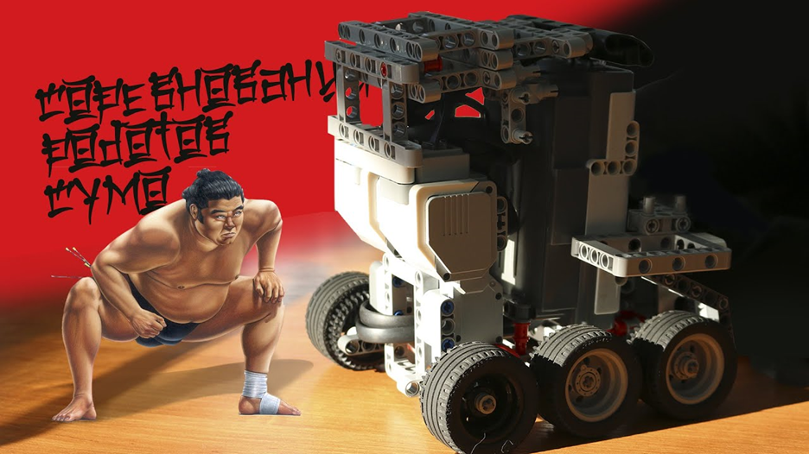

Slide 3
Цель работы: создание и запрограммировать робота-сумоиста.
Задачи проекта:
изучить историю соревновательной робототехники;
найти информацию о роботах-сумоистах;
спроектировать и запрограммировать робота-сумоиста.

Slide 4
Объект исследования: робота-сумоиста.
Предмет исследования: возможности конструктора LEGO Mindstorms.
Гипотеза проекта: доказать, что, изучив возможности конструктора LEGO Mindstorms и сконструировать робота-сумоиста появиться возможность принять участие в робототехнических соревнованиях.
Техническая и научная новизна проекта. В нашей работе мы рассматриваем сборку робота-сумоиста для участия в робототехнических соревнованиях.

Slide 5
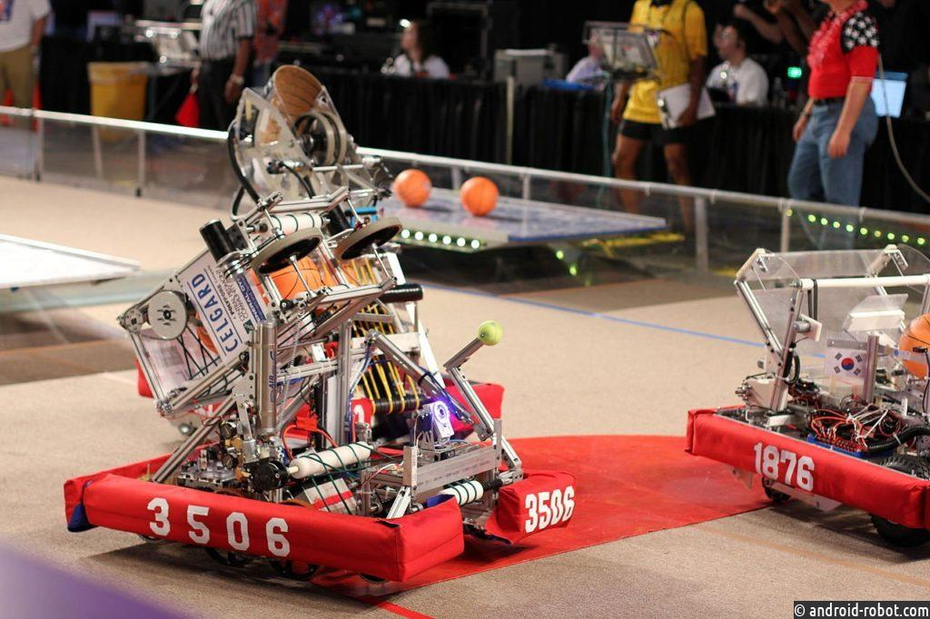

Slide 6
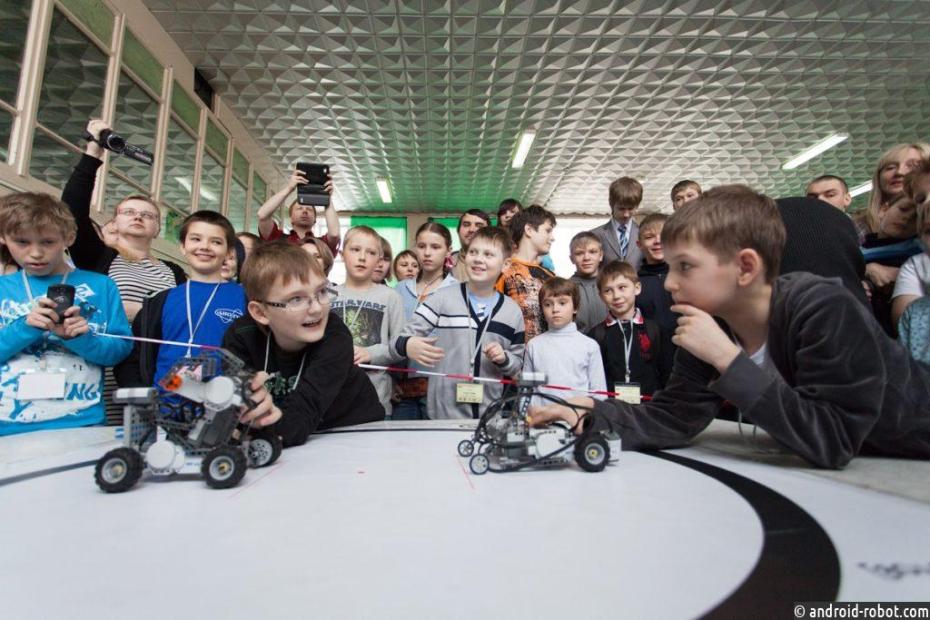

Slide 7
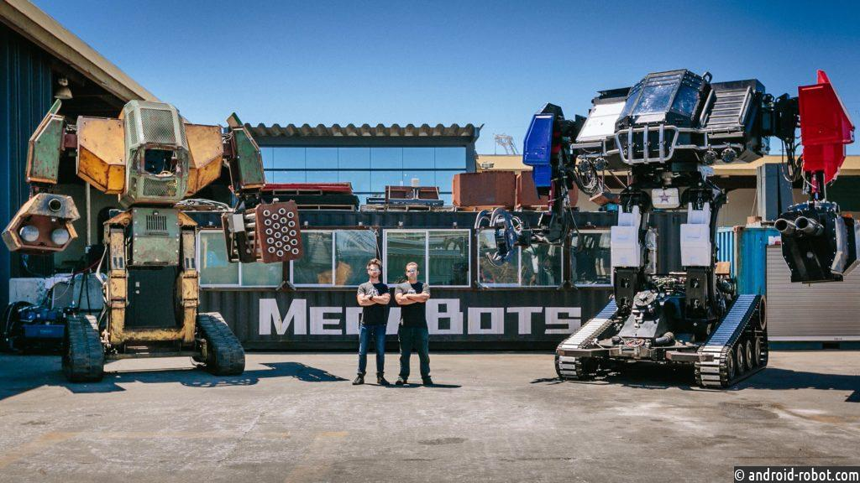

Slide 8
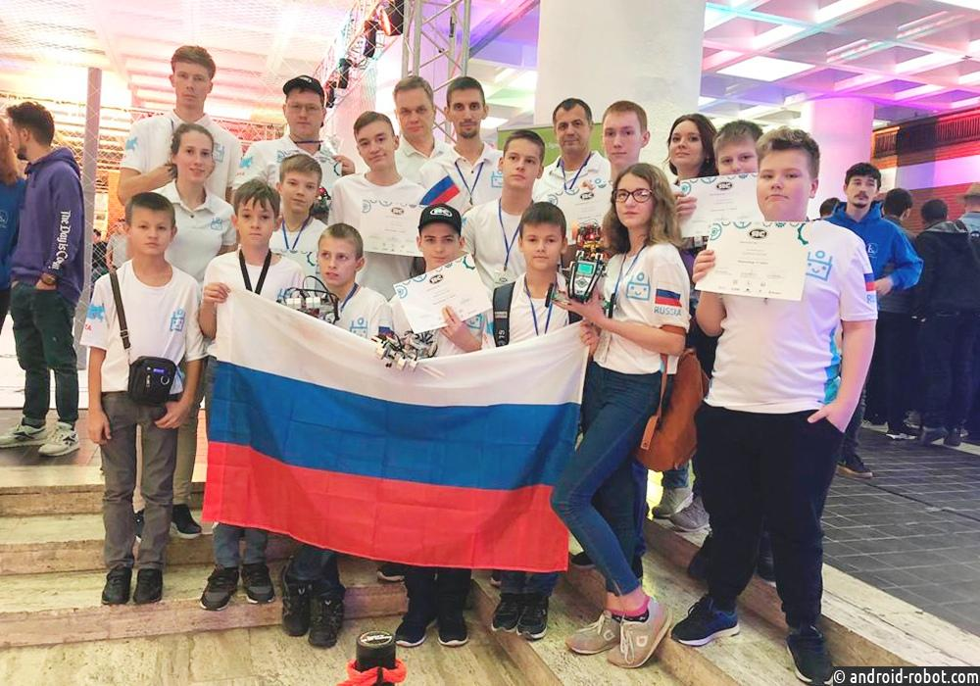

Slide 9
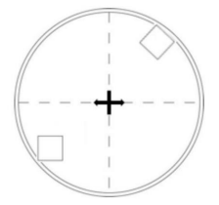

Slide 10
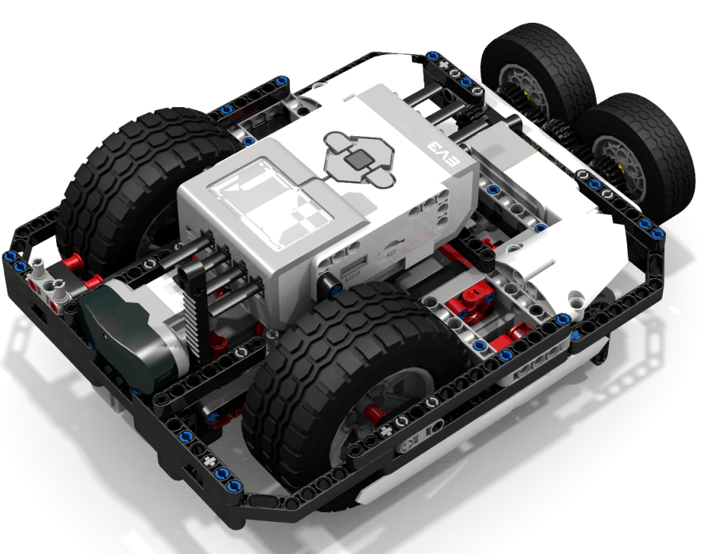
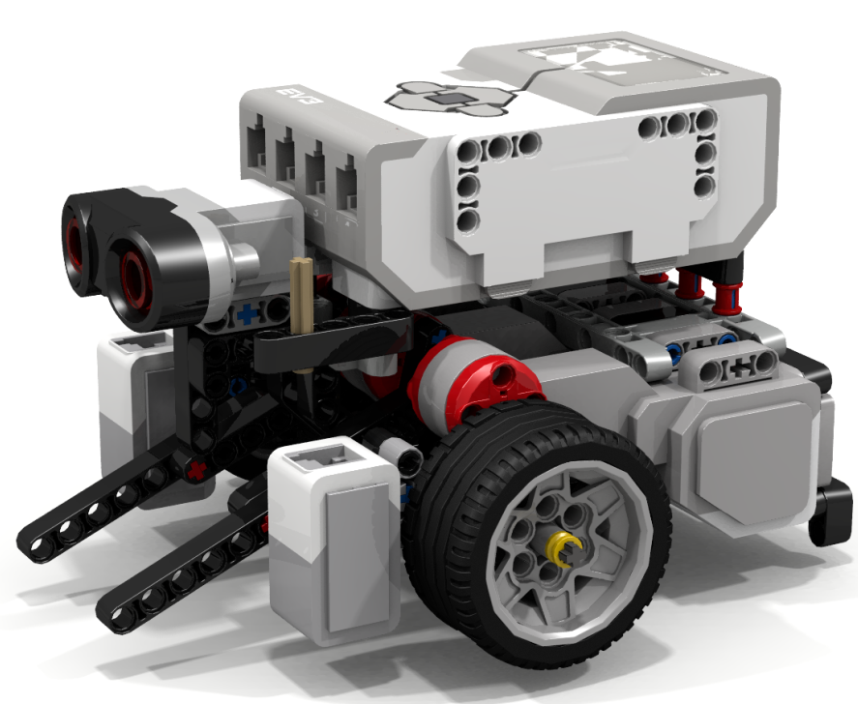
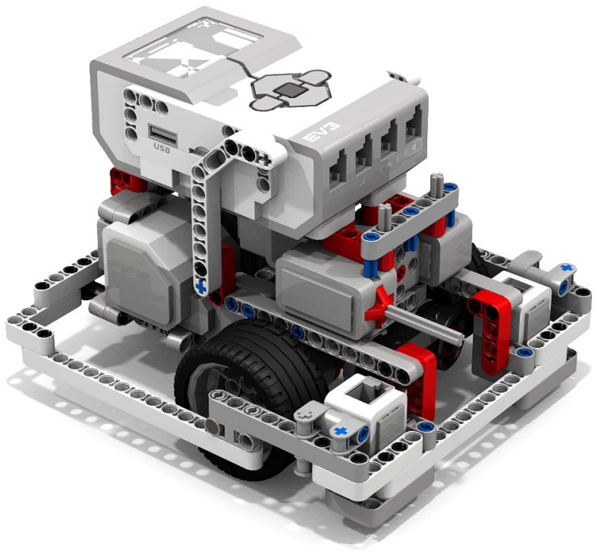
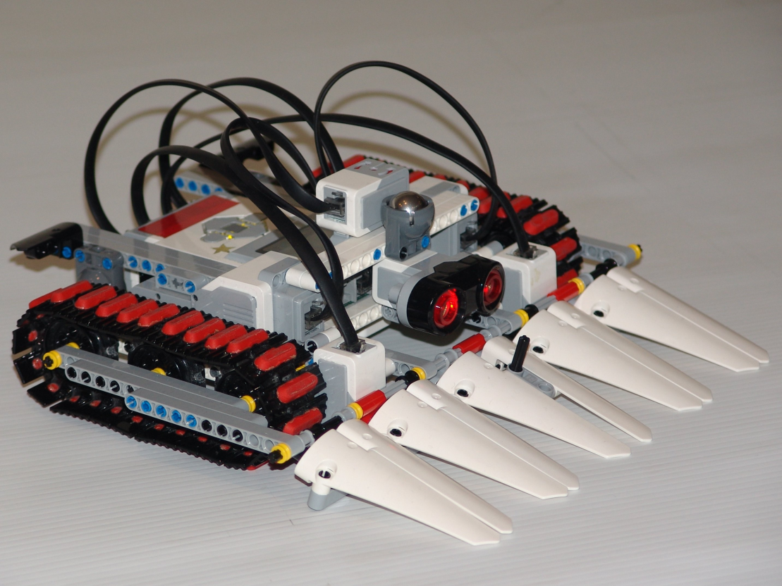
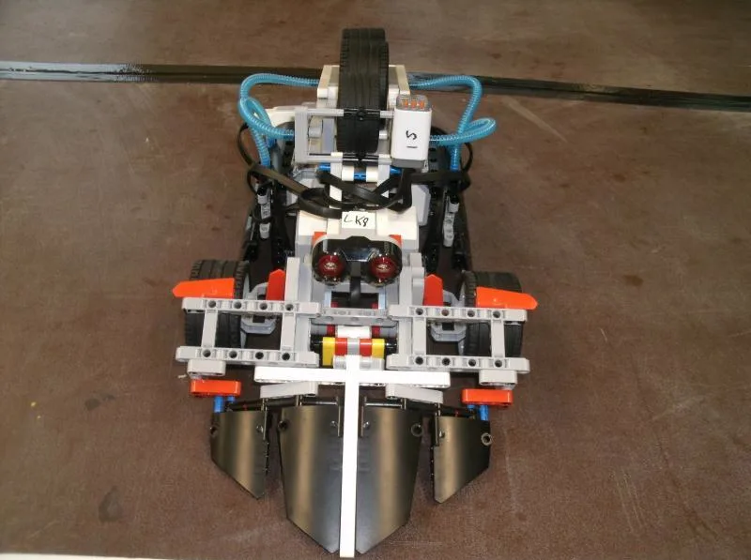

Slide 11
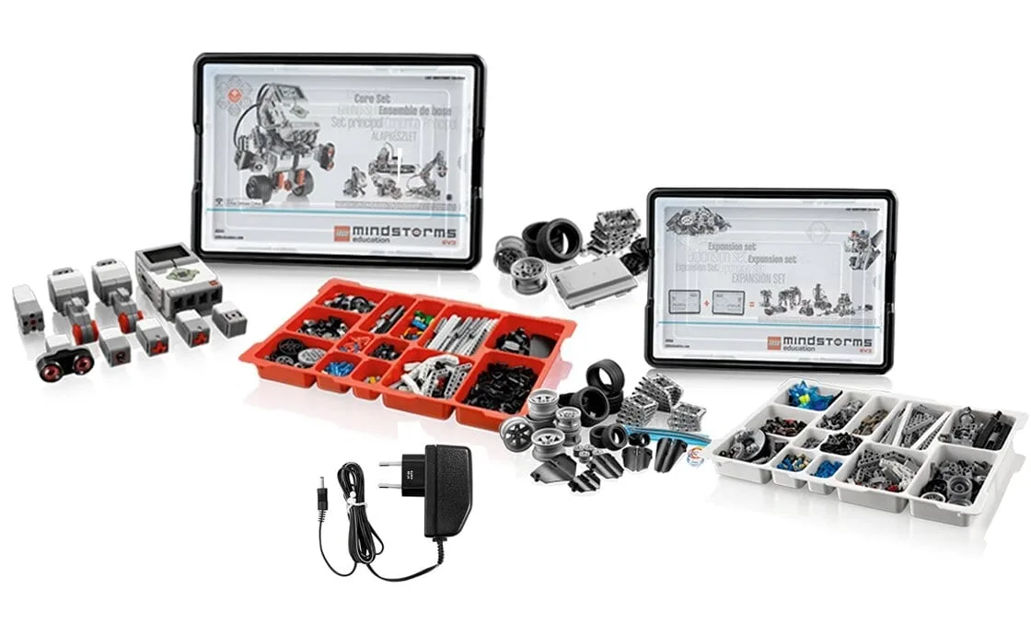

Slide 12
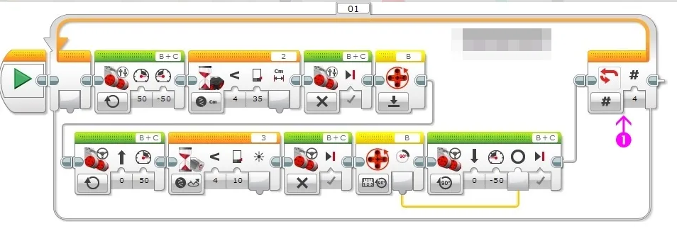

Slide 13
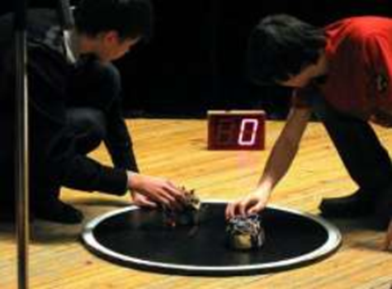

Slide 14
2. Требования к роботам.
2.1. Общие требования к роботам.
2.1.1. Ниже приведённые требования касаются всех роботов.
2.1.2. Робот должен помещаться в квадратную коробку соответствующих его классу размеров (см. табл.1).
2.1.3. Общая масса робота в начале матча должна быть меньше предельного веса для его класса (см. табл.1).
2.1.4. Робот может увеличиваться в размерах после начала матча, но не должен физически разделяться на части, и должен оставаться одним цельным роботом. Роботы, нарушающие эти запреты, проигрывают матч. Винты, гайки, и другие части робота общей массой не более 5 г, выпадающие из робота, не приводят к проигрышу матча.
2.1.5. Все роботы должны быть автономны. Любые механизмы управления разрешены, если все их компоненты находятся на роботе, и механизм не взаимодействует с внешней системой управления (человеком, машиной и т.д.).
Таблица 1. – Таблица ограничений размера и веса
Номинация | Высота | Ширина, см | Длинна, см | Вес, г
Сумо | Не ограниченна | 15 | 15 | 1000

Slide 15
Выводы:
- нами был спроектирован и собран робот-сумоист.
- цель нашего проекта достигнута.
- гипотеза доказана.
Во время сборки робота нам пришлось научиться работать без инструкции по сборке, разбираться в принципах соединений электрических контактов. Нашего робота мы собирали несколько дней.

